Slide 1


TP558 - Tópicos avançados em Machine Learning:
SVM
Fábio Augusto Pereira
fabio.pereira@mtel.inatel.br

Slide 2
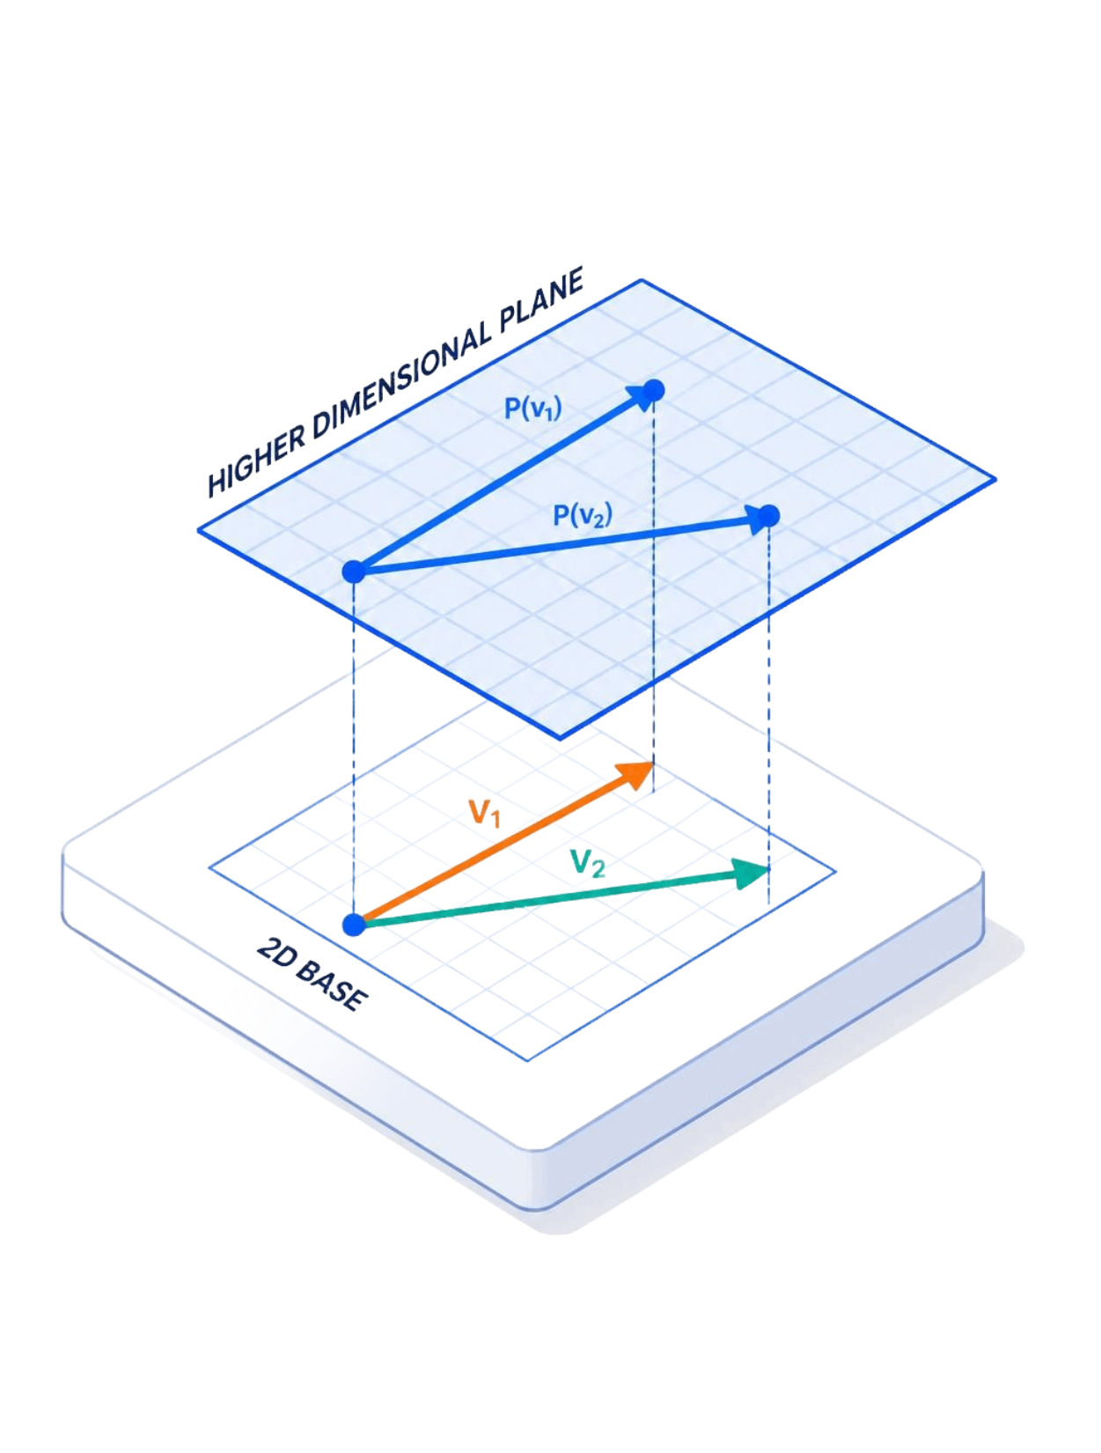


A IDEIA CENTRAL: SEPARAR MELHOR PARA GENERALIZAR MELHOR
1
Mapeamento não linear
Mapear os vetores de entrada para um espaço de características de alta dimensão .
2
Hiperplano ótimo de separação
Construir em uma superfície linear de decisão com propriedades especiais de generalização teórica.
3
Robustez estrutural
Controlar a capacidade do classificador geometricamente, desacoplando o erro de teste da dimensionalidade do espaço.

Slide 3
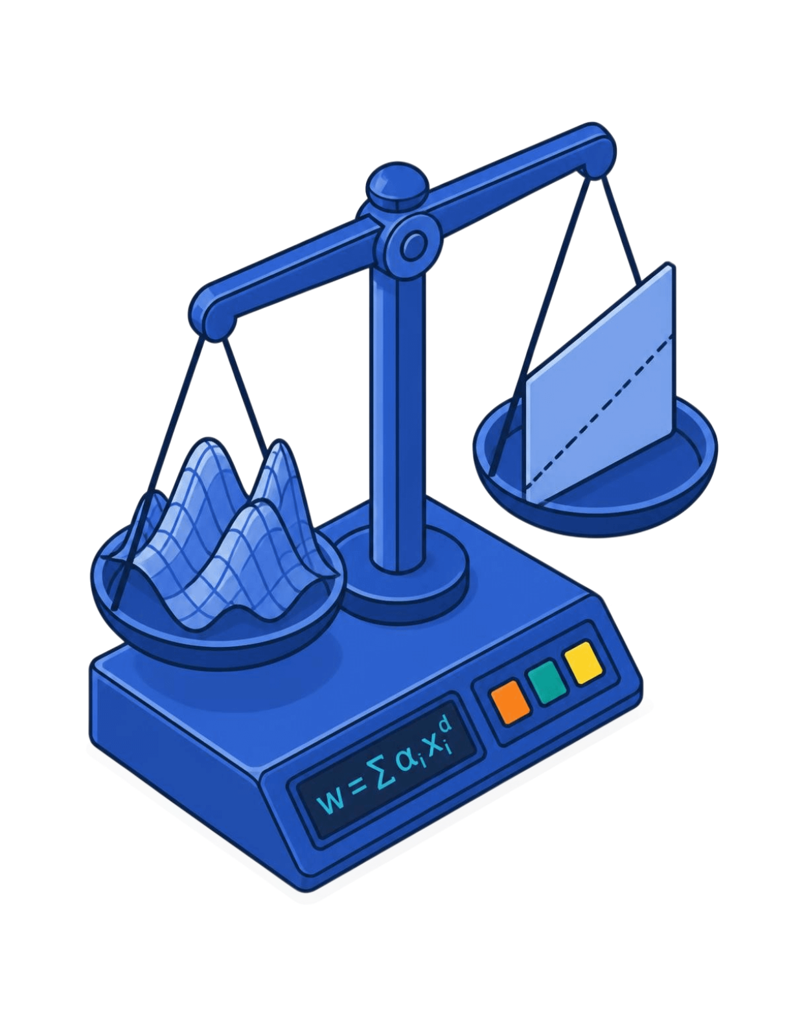


POR QUE CLASSIFICADORES LINEARES IMPORTAM?
Da regra de Fisher
Fisher provou que, sob distribuições gaussianas com matrizes de covariância distintas, a fronteira bayesiana ótima é quadrática. Quando as matrizes de covariância coincidem, a regra ótima reduz-se exatamente a uma função linear.
Função Quadrática
Função Linear
Parâmetros livres exigidos; cresce com o quadrado da dimensão.
Parâmetros livres; estimativa muito mais confiável com dados finitos.
Princípio prático: com amostras limitadas, restringir a classe de funções é indispensável para evitar variância excessiva.

Slide 4
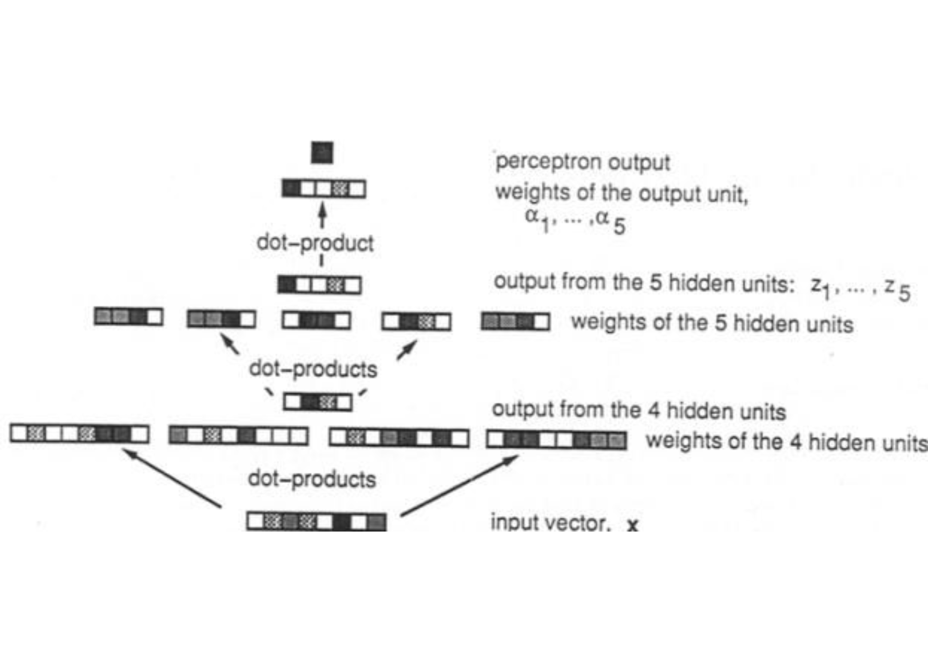



DO PERCEPTRON À SUPERFÍCIE EM ESPAÇO DE CARACTERÍSTICAS
Estrutura de representação
O perceptron transforma o vetor de entrada por meio de funções nas camadas ocultas e projeta os dados em um novo espaço de representação .
O dilema clássico
Enquanto redes neurais ajustam heurística e iterativamente os pesos de todas as camadas, as SVNs fixam o mapeamento e resolvem a última camada por otimização convexa global com controle estrito de margem.
Figura 1 do artigo original: mapeamento não linear seguido de separador linear.

Slide 5
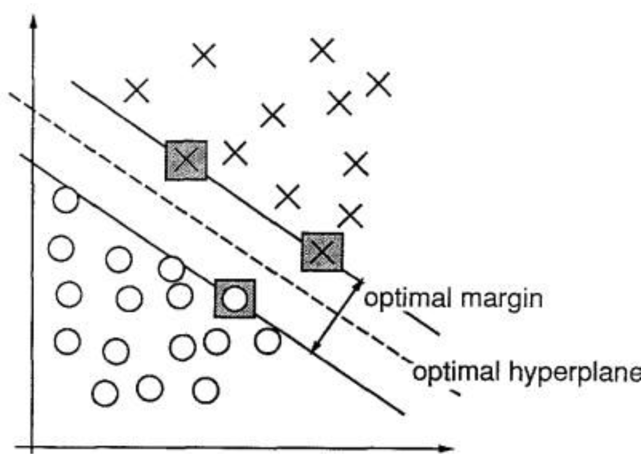


A VIRADA: MARGEM MÁXIMA
CONTROLE GEOMÉTRICO
Critério do hiperplano ótimo
Entre as infinitas superfícies que separam perfeitamente duas classes separáveis, escolhe-se a que maximiza a distância mínima aos pontos mais próximos de ambas.
A margem geométrica formaliza a regularização: margem maior implica menor capacidade (dimensão VC) e classificação mais estável.
Figura 2 do artigo original: hiperplano central e planos canônicos de suporte delimitando a margem.

Slide 6
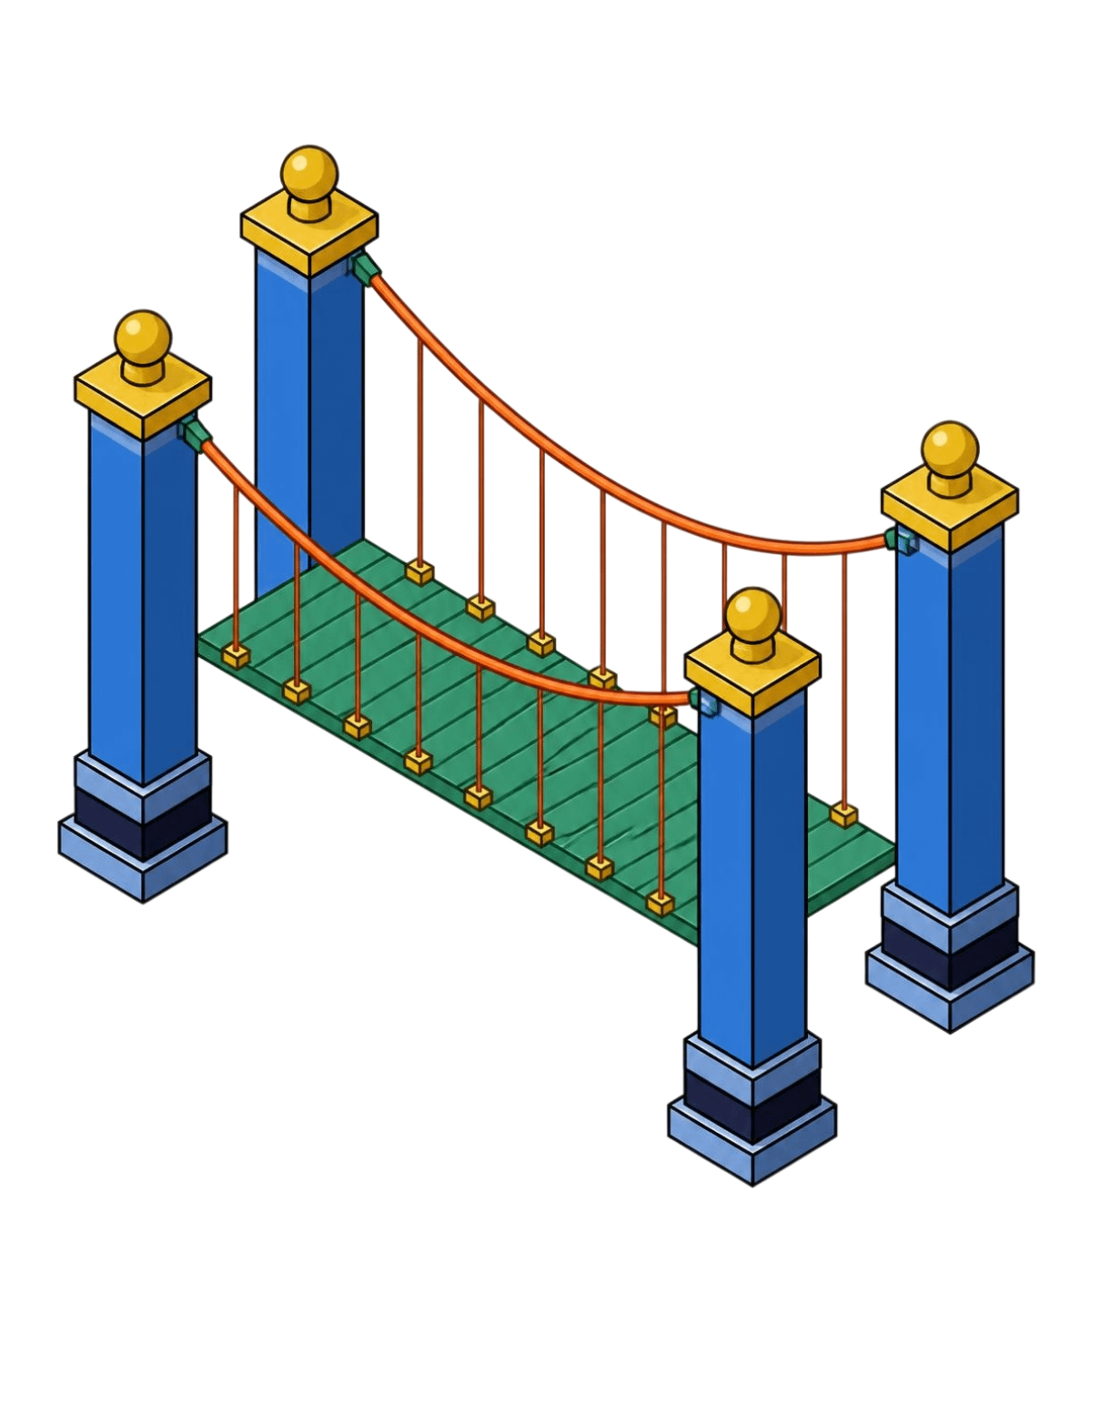



VETORES DE SUPORTE: OS PONTOS QUE DEFINEM A MARGEM
1
Localização crítica
Somente os exemplos situados exatamente sobre as fronteiras da margem possuem multiplicadores .
2
Indiferença aos pontos internos
Afastar ou remover qualquer ponto com deixa o hiperplano ótimo rigorosamente idêntico.
3
Representação condensada
O vetor normal do hiperplano é uma combinação linear direta apenas desse subconjunto crítico de treino:

Slide 7

O LIMITE DE GENERALIZAÇÃO BASEADO EM VETORES DE SUPORTE
TEOREMA DE VAPNIK
Métrica | Valor conceitual
Vetores de suporte / treino | quanto menor, melhor
Erro esperado | limitado pela razão
Para dados separáveis, o erro esperado é limitado pela razão entre o número esperado de vetores de suporte e o número de exemplos de treino.

Slide 8

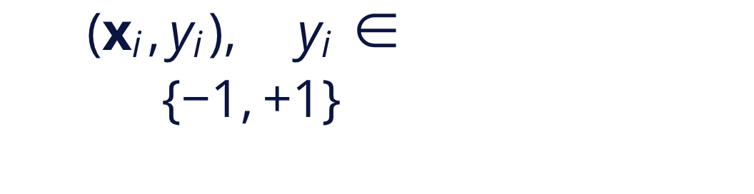



FORMULAÇÃO PRIMAL:
DA GEOMETRIA À PROGRAMAÇÃO QUADRÁTICA
1. DADOS E RÓTULOS
2. RESTRIÇÕES DE SEPARAÇÃO
3. PROBLEMA PRIMAL
Amostras canônicas
Minimizar ||w||²
Faixa da margem
Conjunto de treino com rótulos bipolares:
Maximizar equivale a resolver:
Nenhum exemplo penetra o canal da margem:
Garante separação estrita e correta.
Programação quadrática estritamente convexa.
Propriedade fundamental: como a função custo é puramente quadrática e as restrições são lineares, não existem mínimos locais; a solução ótima é única e global.

Slide 9
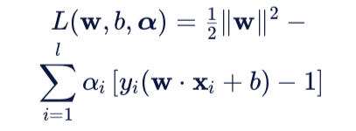
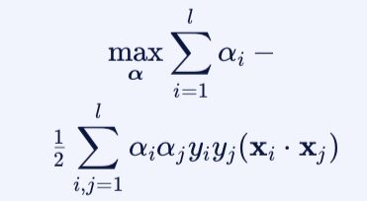
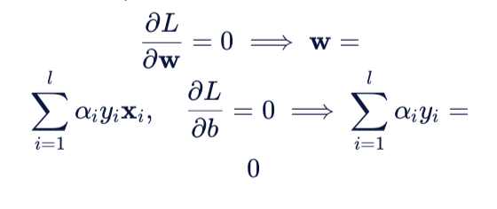



MULTIPLICADORES DE LAGRANGE E A FORMA DUAL
LAGRANGIANO PRIMAL
PROBLEMA DUAL DE WOLFE
Gradientes primais nulos:
Sujeito a: e .
Conclusão: os dados aparecem exclusivamente através de produtos internos , jamais de forma isolada.

Slide 10







CONDIÇÃO DE KARUSH–KUHN–TUCKER
KKT 1
Viabilidade Primal:
KKT 2
Viabilidade Dual:
KKT 3
Folga Complementar:
Origem da esparsidade na solução
Se o exemplo está estritamente fora da margem ( ), a folga complementar força rigorosamente
Se , o ponto está obrigatoriamente na margem canônica ( ).

Slide 11
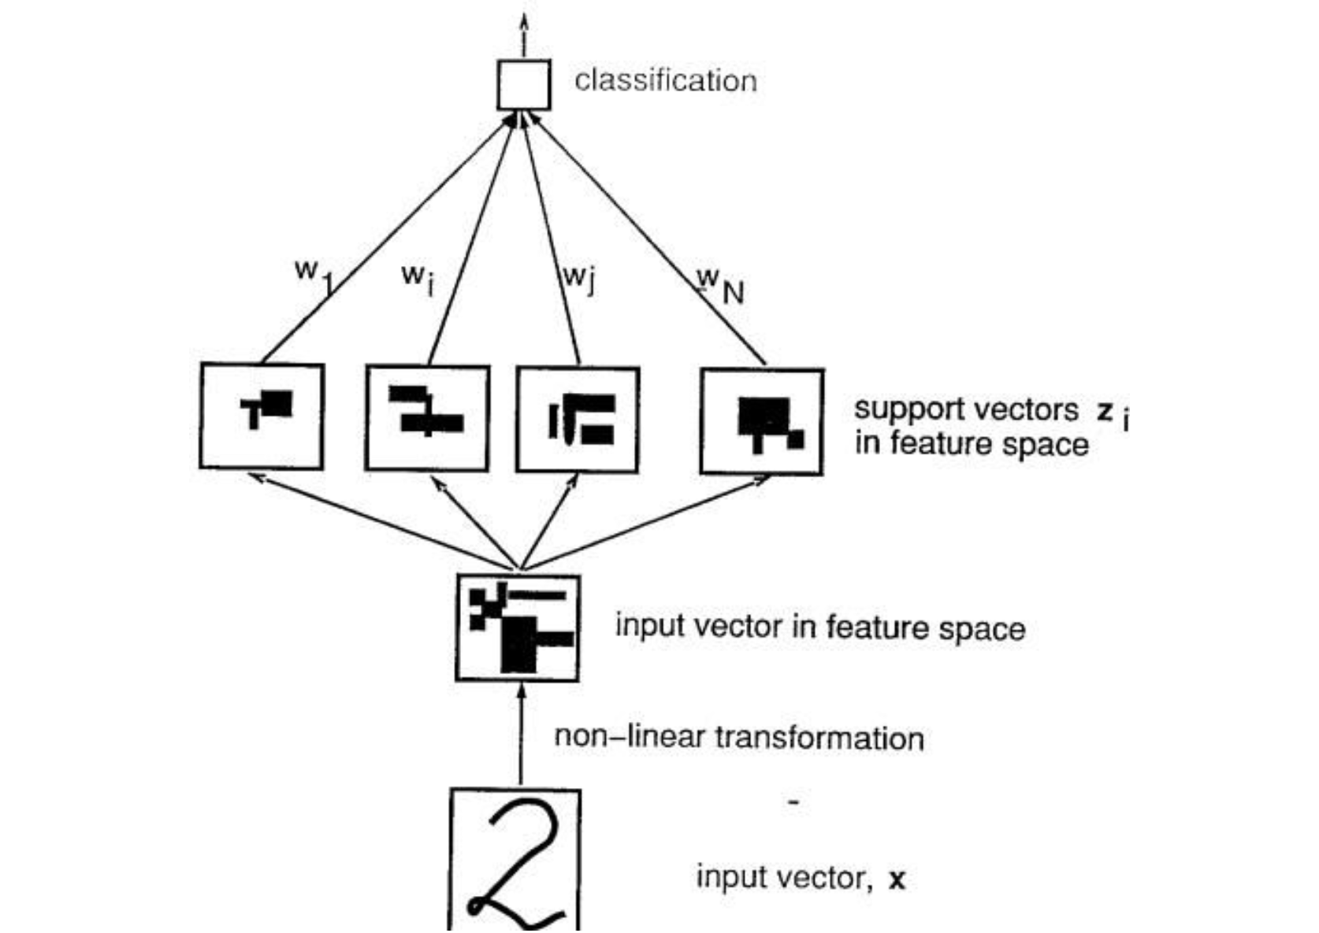
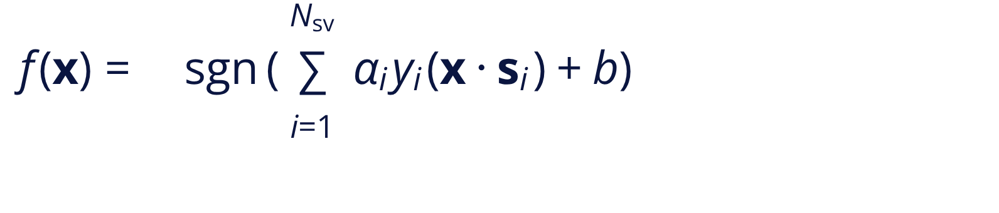




O CLASSIFICADOR VISTO COMO UMA REDE DE DUAS CAMADAS
ARQUITETURA FEEDFORWARD
Regra de decisão da SVN
1ª Camada: computa os produtos internos entre a entrada e cada vetor de suporte fixado .
2ª Camada: combina os produtos ponderados por , adiciona o limiar e aplica a função degrau .
Figura 3 do artigo original: rede de convolução de produto interno e combinação linear dos pesos.

Slide 12

QUANDO A SEPARAÇÃO PERFEITA FALHA
Dados reais podem se sobrepor, conter ruído ou possuir rótulos incompatíveis.
Forçar margem rígida pode produzir um classificador frágil ou inviável.

Slide 13
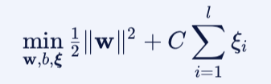






MARGEM SUAVE: PERMITIR VIOLAÇÕES CONTROLADAS
VARIÁVEIS DE FOLGA
OBJETIVO COM REGULARIZAÇÃO
As variáveis quantificam desvios individuais:
: ponto perfeitamente classificado fora ou na margem.
O objetivo concilia duas forças concorrentes:
: maximiza a largura da margem (simplicidade do modelo).
: ponto no lado correto, mas dentro da margem.
: penaliza o montante acumulado de violações de margem.
: erro de classificação no conjunto de treino.

Slide 14


O PAPEL DE C NA PRÁTICA
CONFIGURAÇÃO DE HIPERPARÂMETRO
IMPACTO NO PROJETO
O compromisso fundamental
Em canais muito ruidosos com baixa relação sinal-ruído (SNR), um moderado ou baixo é mandatório para impedir que ruído térmico aleatório deforme a superfície de decisão.
O parâmetro age como uma constante de regularização inversa: dita o peso atribuído aos erros de treinamento em relação à largura geométrica da margem.
Configuração | Margem | Penalidade | Risco
C baixo | Mais ampla | Menor | Subajuste
C alto | Mais estreita | Maior | Sobreajuste

Slide 15

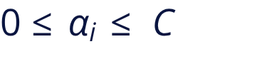
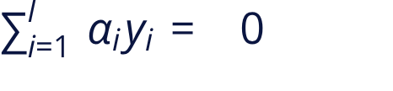




BOX
O DUAL DA MARGEM SUAVE
A restrição de caixa (box constraint) é a única alteração funcional no problema dual ao passar da margem rígida para a suave.
✓Caixa Superior: limita o impacto máximo de qualquer amostra anômala individual.
✓ Equilíbrio de Classe: A restrição de igualdade linear permanece inalterada.
✓
Tipos de Suporte:
Pontos na margem possuem ( ); pontos violadores ou com erro têm ( ).

Slide 16

O PROBLEMA TÉCNICO: ESPAÇOS DE DIMENSÃO ENORME
GRAU 2 (256 PIXELS)
GRAU 4 (256 PIXELS)
GRAU 7 (256 PIXELS)
~33.000
~10⁹
~10¹⁶
dimensões no espaço expandido de características.
um bilhão de coordenadas para cada amostra.
dez quatrilhões de coordenadas; intratável na memória.
Construir e armazenar explicitamente o vetor coordenada a coordenada é impossível em hardware computacional. A solução consiste em nunca calcular as coordenadas individuais, mas apenas seus produtos internos.

Slide 17
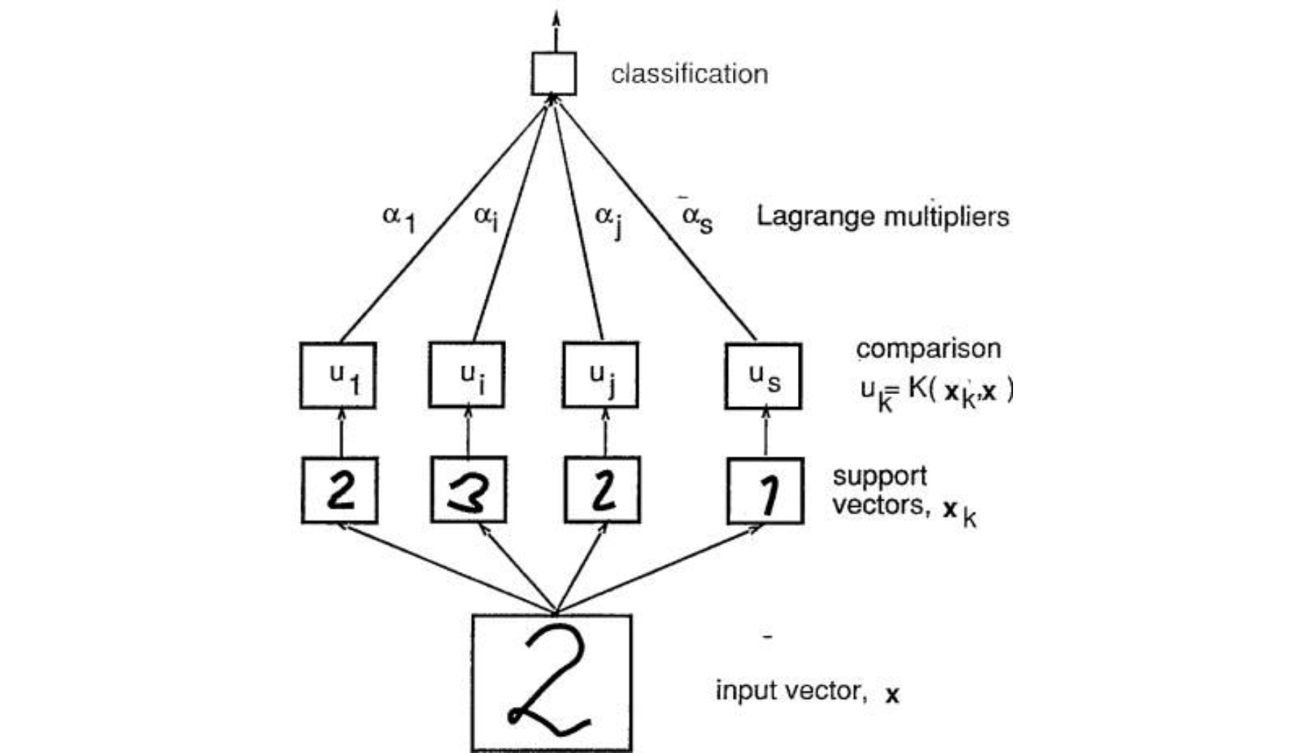



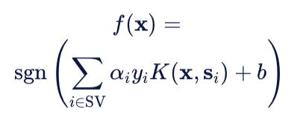
KERNEL TRICK: CALCULAR SIMILARIDADES SEM MAPEAR EXPLICITAMENTE
PRODUTO INTERNO CONVOLUÍDO
Substituindo por , todo o treinamento dual e a função de decisão operam em consumindo apenas o custo computacional do espaço original de entrada .
Figura 4 do artigo original: cálculo implícito do produto interno em alta dimensão via função núcleo.

Slide 18
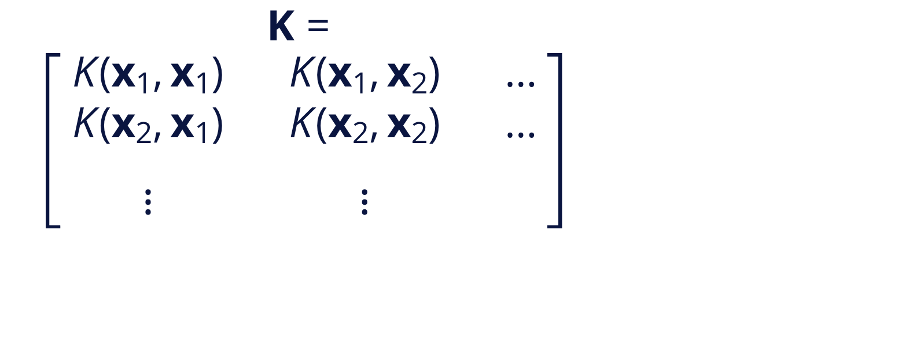





MERCER: QUANDO UMA FUNÇÃO PODE SER UM KERNEL
MATRIZ DE GRAM VISUAL
TEOREMA DE MERCER (1909)
Condição necessária e suficiente
Para que represente um produto interno em algum espaço de Hilbert , a forma quadrática integral correspondente deve ser semidefinida positiva:
1. Simetria:
2. Positividade:
Para qualquer função de quadrado integrável.
3. Similaridade: a diagonal mede auto-similaridade máxima.

Slide 19
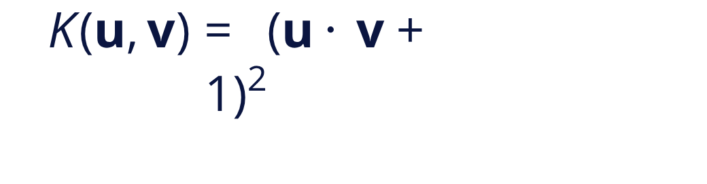
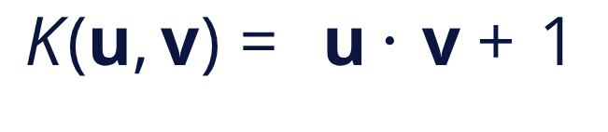
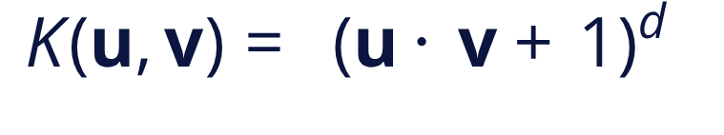
KERNEL POLINOMIAL
D = 4 \DOTS 7
D = 1
D = 2
Hiperplano linear com termo de bias integrado.
Fronteiras Cônicas: elipses, parábolas e hipérboles.
Interações de alta ordem sem custo combinatorial.
Cortes e Vapnik avaliaram graus de 1 a 7 no artigo original, comprovando viabilidade de execução idêntica em qualquer grau.

Slide 20
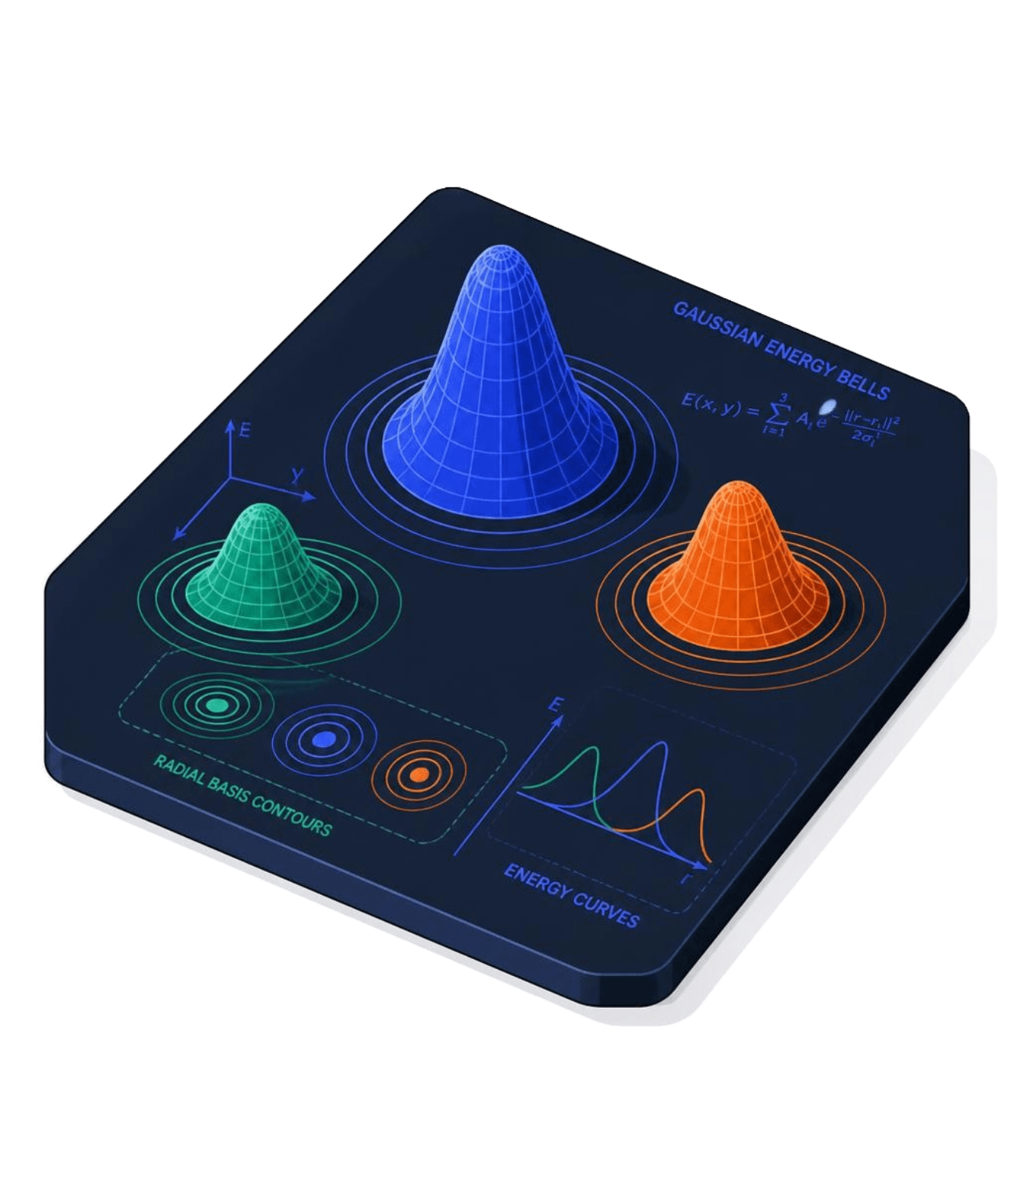

KERNEL RBF E CONHECIMENTO PRÉVIO
FUNÇÃO DE BASE RADIAL (GAUSSIANA)
Espaço de Hilbert de dimensão infinita
A expansão de Taylor do exponencial revela que o kernel RBF projeta os dados em um espaço com infinitas dimensões. A métrica avalia similaridade puramente local baseada na distância euclidiana.
Injeção de conhecimento a priori
Kernels podem ser desenhados para embutir invariâncias físicas: rotação de fase, atraso de grupo em canais, correlação espectral e simetrias de modulação.

Slide 21
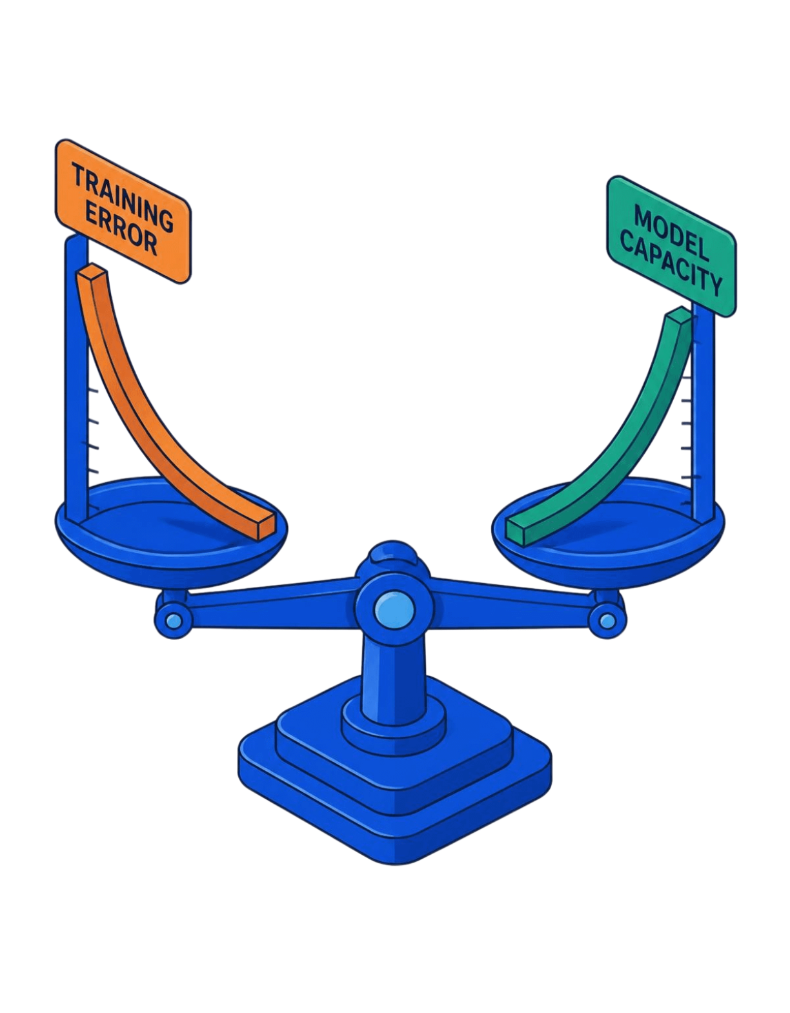

CONTROLE DE CAPACIDADE E RISCO ESTRUTURAL
ERRO DE TESTE E CAPACIDADE
O erro de teste combina frequência de erro no treino e um intervalo de confiança.
Erro de teste
Princípio de Occam
A dimensão VC mede a capacidade da classe de funções.
Minimizar reduz sobreajuste.

Slide 22
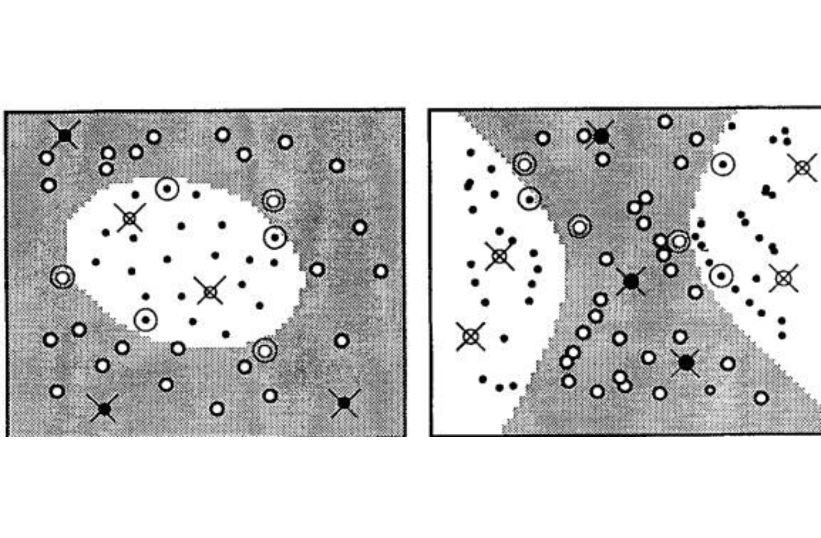


EXPERIMENTO GEOMÉTRICO NO PLANO
VISUALIZAÇÃO 2D
Geometria da fronteira
Com o kernel , o classificador sintetiza superfícies curvas no plano original enquanto calcula apenas um hiperplano linear no espaço tridimensional estendido.
Identificação direta: os vetores de suporte (marcados com círculos na figura) tocam as fronteiras da margem curva e os poucos erros de treino são tolerados pelas folgas .
Figura 5 do artigo original: separação por polinômio quadrático
( ) no plano bidimensional.

Slide 23
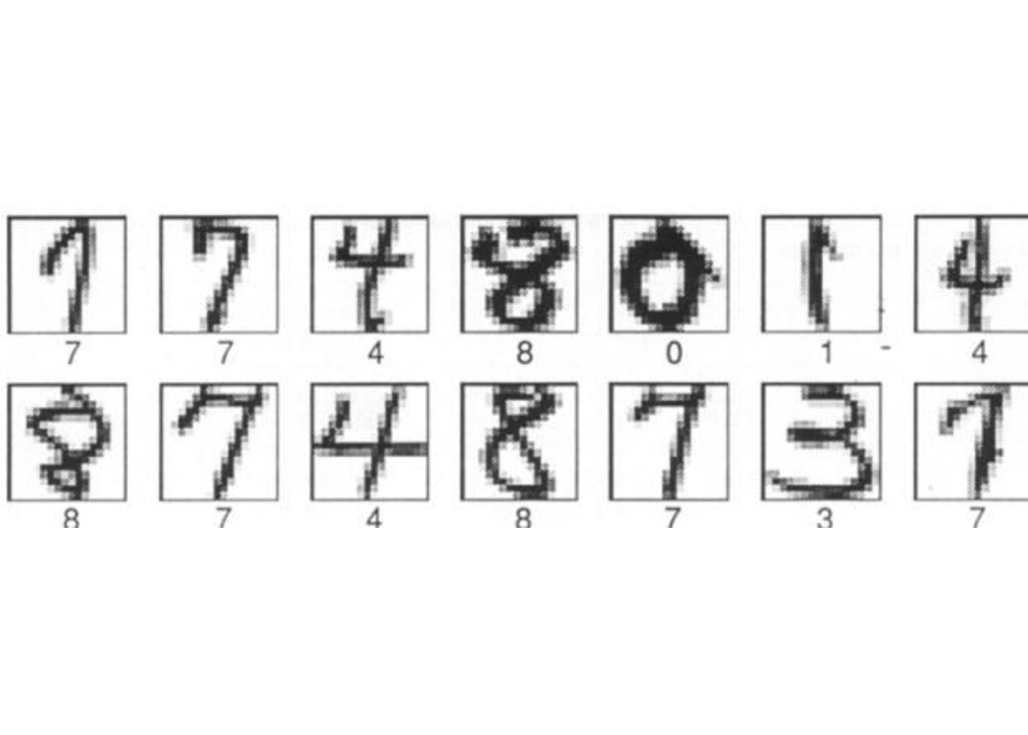


RECONHECIMENTO DE DÍGITOS: O PROBLEMA EXPERIMENTAL
Base USPS
7.300 padrões de treino, 2.000 de teste; resolução de 16×16 pixels ( dimensões).
Base NIST
60.000 padrões de treino, 10.000 de teste; resolução de 28×28 pixels ( dimensões).
Figura do artigo original: dígitos manuscritos padronizados em escala de cinza.
Estratégia One-vs-All
Dez classificadores binários independentes (um dígito versus todos os demais); decisão final por pontuação máxima de margem.

Slide 24
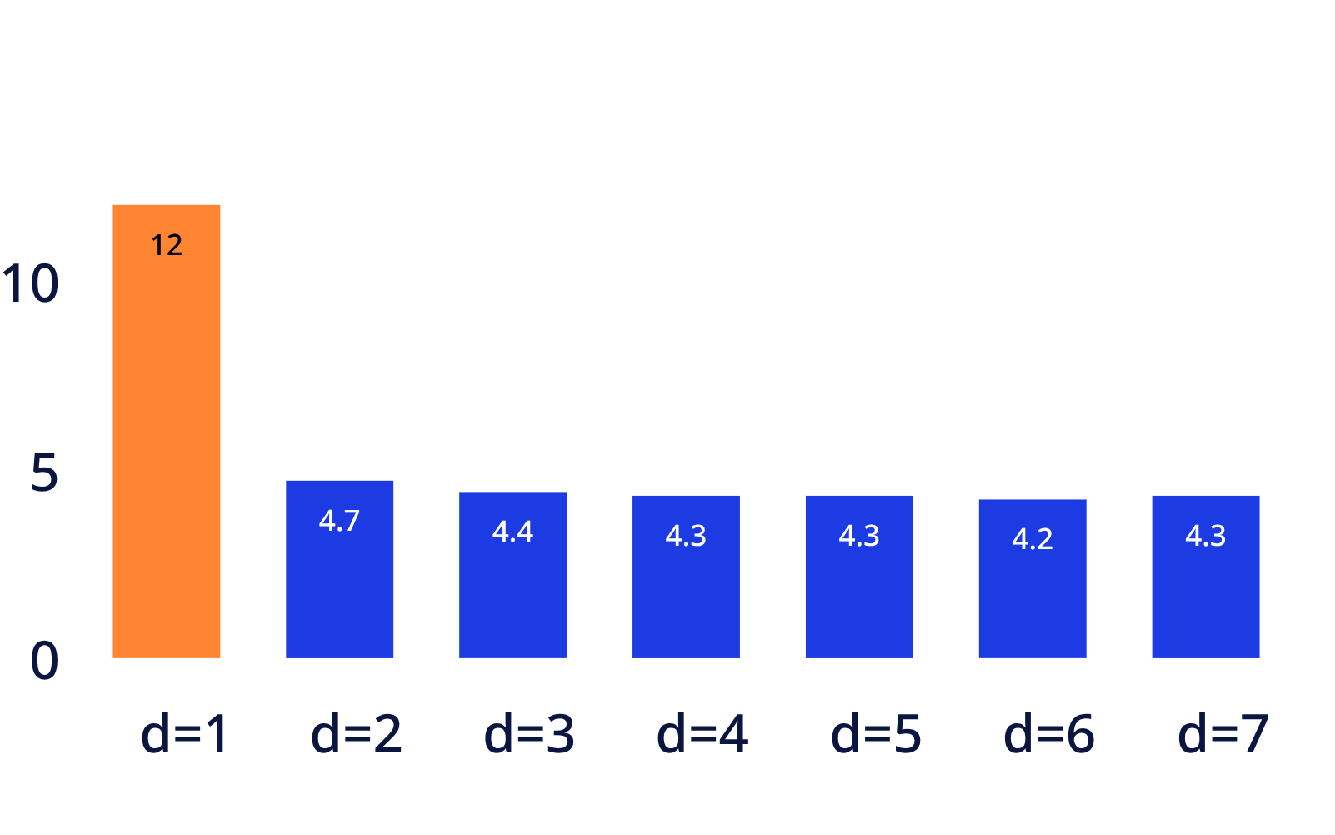
O EFEITO DO GRAU POLINOMIAL
Grau | Vetores de suporte | Dimensão do espaço
1 | 200 | 256
2 | 127 | ~33000
3 | 148 | ~1×10^6
4 | 165 | ~1×10^9
5 | 175 | ~1×10^12
6 | 185 | ~1×10^14
7 | 190 | ~1×10^16
Erro bruto (%) no conjunto de teste USPS.
O erro despenca de 12,0% (linear) para 4,7% com grau 2, e depois estabiliza entre 4,2% e 4,4% até o grau 7.

Slide 25
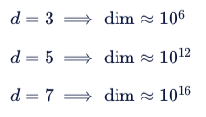

O RESULTADO MAIS INSTRUTIVO:
DIMENSÃO CRESCE, ERRO QUASE NÃO
PARADOXO DA DIMENSIONALIDADE
A EVIDÊNCIA EXPERIMENTAL
Do grau 3 ao grau 7
Imunidade ao sobreajuste
A dimensionalidade do espaço de características cresce em dez ordens de magnitude:
O número de vetores de suporte cresce em ritmo extremamente lento (de 148 no grau 3 para apenas 190 no grau 7).
O erro em dados de teste não vistos permanece rigidamente confinado em 4,2% - 4,4%.
A tese de Vapnik confirmada: a capacidade do classificador é governada pela norma e pela margem geométrica, não pela dimensionalidade do espaço de imersão.
Sob o dogma do aprendizado estatístico clássico, uma explosão de parâmetros dessa ordem deveria provocar sobreajuste severo.

Slide 26
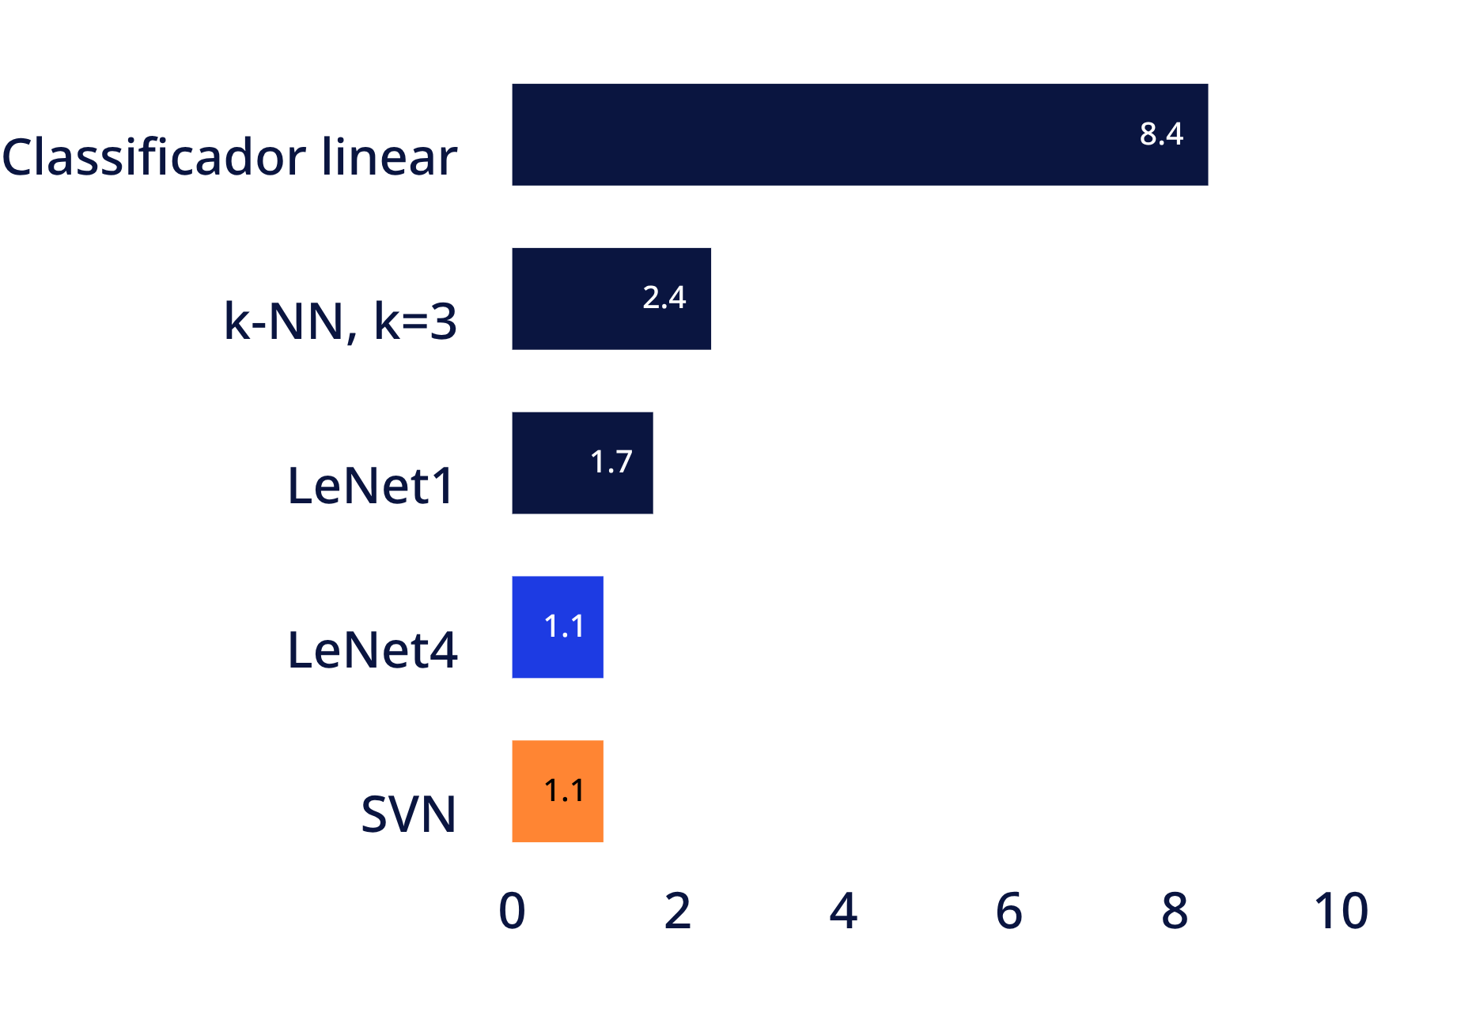
BENCHMARK NIST: PRECISÃO COMPETITIVA E LEITURA CRÍTICA
1,1%
Paridade com redes convolucionais
A SVN empata rigorosamente com a LeNet4 (1,1%), o estado da arte convolucional da época nos laboratórios da AT&T Bell Labs.
Leitura Crítica: a comparação é histórica e depende de pré-processamento. O valor duradouro está na formulação: um modelo convexo sem mínimos locais competindo com redes profundas convolucionais ajustadas por backpropagation.
Comparativo histórico de erro de teste (%) na base de dígitos NIST (Cortes e Vapnik, 1995).

Slide 27
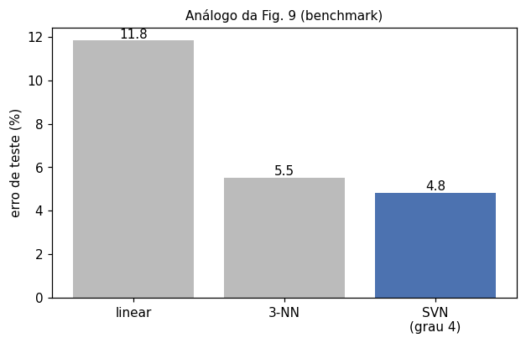
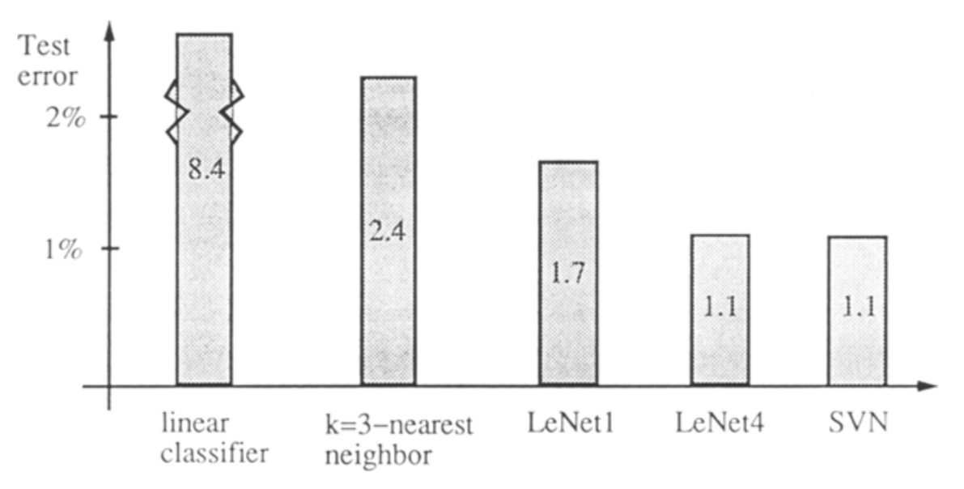
REPLICAÇÃO DE EXPERIMENTO
MNIST
ARTIGO
EXPERIMENTO

Slide 28
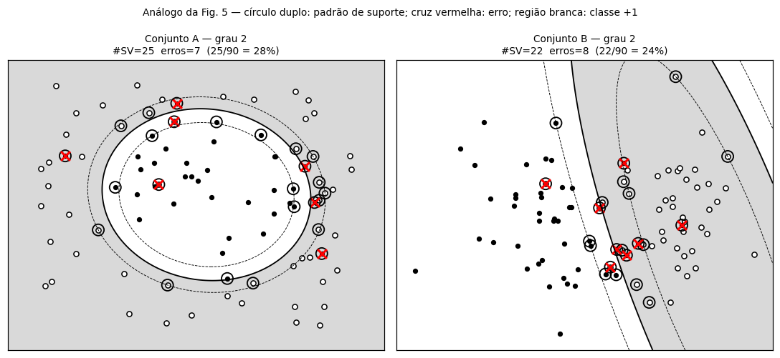
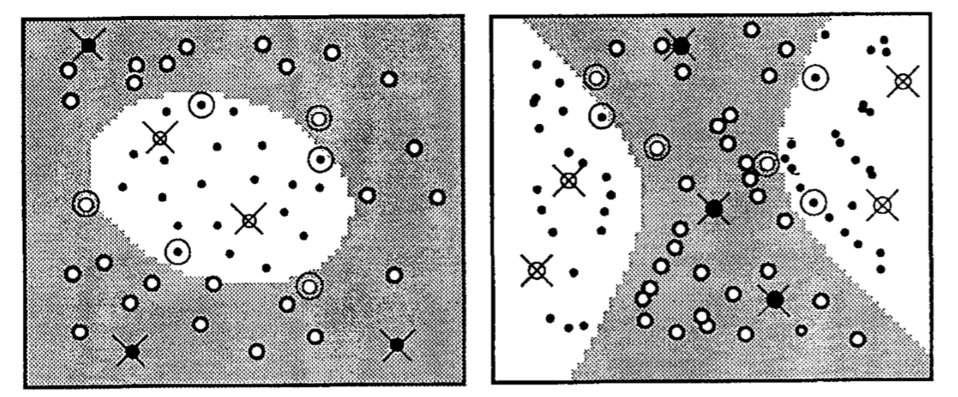
REPLICAÇÃO DE EXPERIMENTO
POLINÔMIO GRAU 2
ARTIGO
EXPERIMENTO

Slide 29
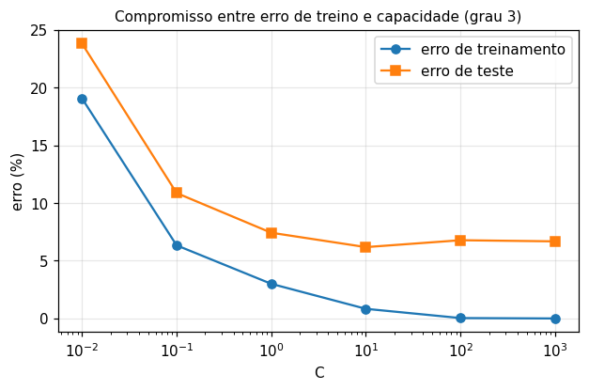
REPLICAÇÃO DE EXPERIMENTO
C
EXPERIMENTO

Slide 30



TRÊS IDEIAS PARA LEVAR PARA TELECOMUNICAÇÕES
1. Representação do Sinal
2. Robustez Geométrica
3. Similaridade Física
O kernel permite injetar a física do canal de rádio diretamente na geometria do modelo, incorporando invariâncias de fase e atraso temporal sem depender de aumento artificial de dados.
A representação é tão importante quanto o classificador. Extrair parâmetros ortogonais (constelação I/Q, decomposição em subportadoras OFDM) condiciona a separabilidade no espaço de características.
A margem máxima confere tolerância intrínseca a perturbações de ruído aditivo e desvanecimento. Maximizar a margem equivale a maximizar a distância mínima euclidiana entre símbolos de comunicação.

Slide 31
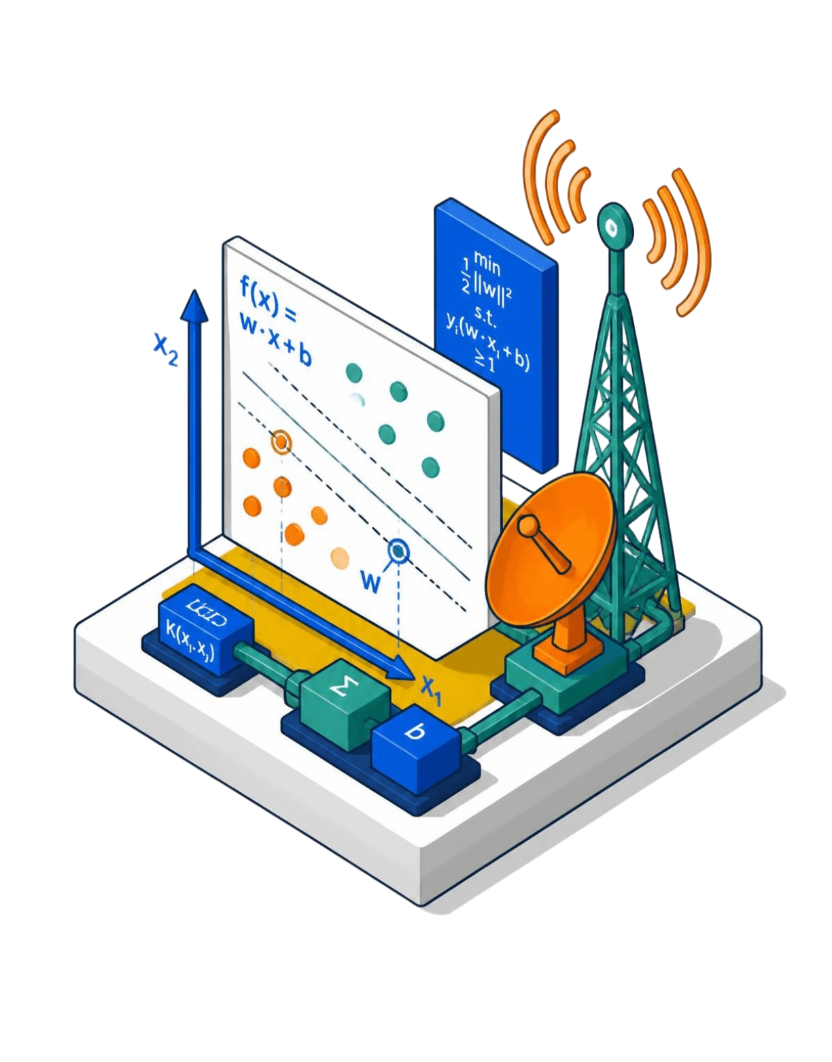



CONCLUSÃO: RESUMO MATEMÁTICO E IMPLICAÇÕES
Primal
Dual
Decisão

Slide 32
Perguntas?

Slide 33
Referências
[1] Cortes, C.; Vapnik, V. Support-Vector Networks. Machine Learning, v. 20, p. 273–297, 1995. doi:10.1007/BF00994018
[2] https://scikit-learn.org/stable/modules/svm.html
[3] Support Vector Machine: tudo o que você precisa saber - https://youtu.be/ny1iZ5A8ilA
[4] Siamese Neural Networks - https://youtu.be/T9yKyZfxUJg

Slide 34



UM PIPELINE SVM PARA SINAIS DE TELECOMUNICAÇÕES
01
02
03
04
05
1. Extração
2. Normalização
3. Escolha do Kernel
4. Resolução Dual
5. Decisão em Tempo Real
Amostragem em I/Q, espectrograma, cumilantes de ordem superior ou coeficientes wavelet.
Controle automático de ganho (AGC), remoção de offset de frequência e padronização escalar.
Definição da função (RBF, polinomial) e calibração de hiperparâmetros
.
Programação quadrática convexa offline para determinação dos vetores de suporte e
.
Classificação do sinal recebido por produto interno apenas com os vetores de suporte retidos.
Aplicações em Telecom: reconhecimento cego de modulações digitais (BPSK, QAM), detecção de interferência de banda estreita, classificação de estados de dispersão no canal e diagnóstico de falhas em enlaces ópticos.

Slide 35
Obrigado!

Slide 36

QUESTIONÁRIO
https://docs.google.com/forms/d/e/1FAIpQLSfXzAMu3H7adp_hWnblJfzjK2-DVQoG3dvmiOVQvkdnXI_Ocg/viewform?usp=header

